Slide 1
OPEN EDUCATION : QUELQUES EXEMPLES CONCRETS
Simon Carolan - MOOC & Cie / Centrale Nantes
Table Ronde – Open Week – 29 mars 2017 – Nantes

Slide 2
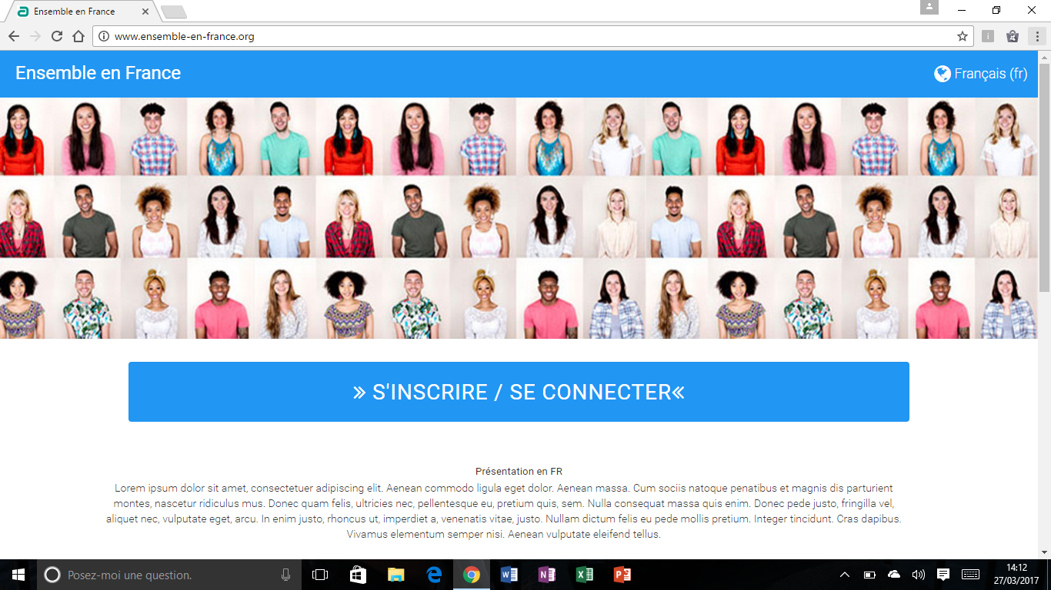
Expériences
Centrale Nantes
MOOC ITyPA (MOOC Connectiviste)
Algorithmique et Programmation (Polycopié enrichi)
Energétique (Polycopié enrichi)
La mécanique des structures en béton (Livret TP enrichi)
MOOC & Cie
Ensemble en France (Parcours d’autoformation)
Entreprenariat au Féminin (MOOC)
La Protection Sociale en France (COOC)

Slide 3
Le cours sur mesure
Personnalisation du parcours
MOOC Connectiviste
MOOC par palier
MOOC de spécialisation
Polycopiés adaptatifs
Diversification des publics
Universitaires
Entreprises
FTLV
Passionnés
Diversification de producteurs
Universitaires
Entreprises
Organisations
Associations
Format
?

Slide 4
Outils et usages
Comment fait-on pour mémoriser les informations lues ?
La lecture électronique (Baccino, 2004)
Les apports des neurosciences et de la psychologie sont sous-exploités
Equilibre entre la facilité et l’efficacité
Utilisation en adéquation avec les pratiques des apprenants

Slide 5
Accessibilité
Handicap
Fracture numérique
Connectivité
Censure
Milieux fragiles
Camp de réfugiés
Pays en voie de développement
Prisons
Comment favoriser la circulation des ressources éducatives ?
Sparking a Digital Revolution (Carolan et al, 2014)

Slide 6
« One SIZE FITS ALL » ?
Environnement d’apprentissage personnel (EAP)
Mobilisation d’un ensemble de ressources, personnes-ressources et outils
Appliquer la même logique pour les MOOC
Ressources réflexives imprimables ou proposées sur liseuse
Ressources multimédia et échanges en ligne (avec accès mobile)
Possibilité de télécharger podcast ou transcription des vidéos
Indexation des ressources
Faire passer l’usager avant l’outil

Slide 7
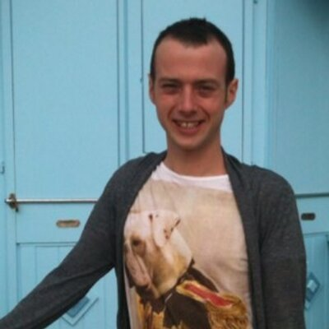
CONTACT
 simonjcarolan@gmail.com
 scarolan@mooc-et-cie.com
SimonJCarolan
simon.carolan44
https://simoncarolan.com

